Slide 1
Мебель
2025 год

Slide 2
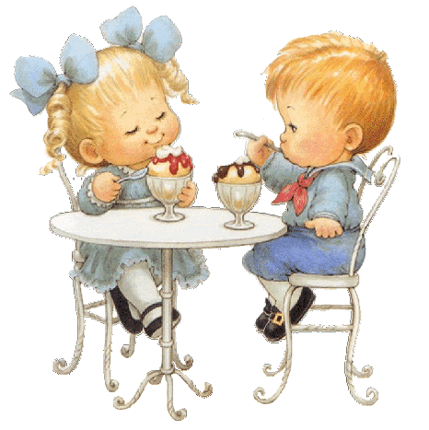
МБДОУ №36
г. Ачинск
группа «Ладушки».
Воспитатель:
Широкова. И.А
средняя группа.

Slide 3
Программные задачи:
1. Выявлять и расширять знания детей о разной мебели; материале, из которой она изготовлена; обивке: ткань, кожа; история происхождения мебели, использовании ее человеком.
2. Познакомить с профессиями людей, участвующих в изготовлении мебели; развивать умение сравнивать, находить признаки сходства и различия, устанавливать причинно – следственные связи между предметами и материалами, обобщать и делать выводы.
3. Расширять словарный запас с помощью новых слов.
Словарь: лесоруб, лесовоз, дизайнер, столяр, сборщик, плотник, обивка, ткань, мебельная фабрика, столешница.

Slide 4
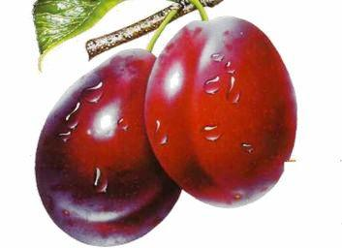
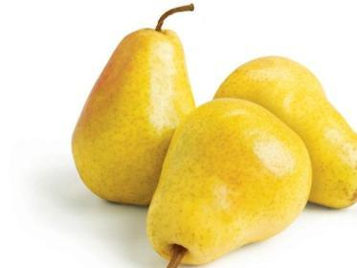
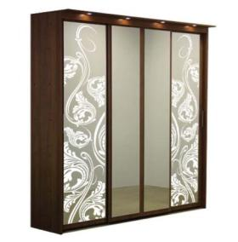
Игра: «Назови лишний предмет»

Slide 5
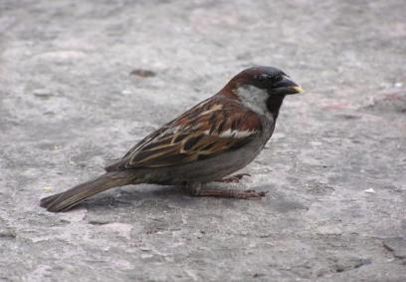
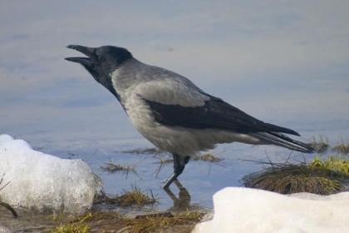
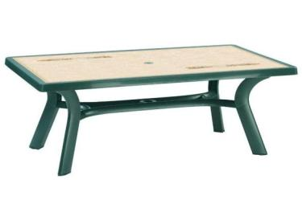

Slide 6
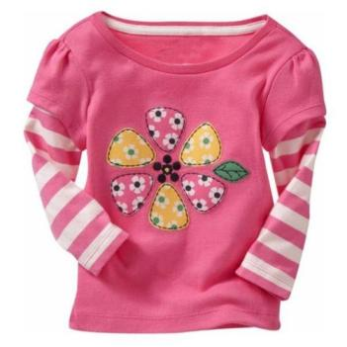
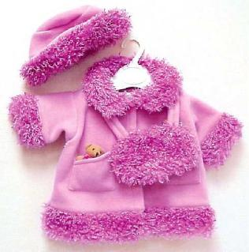
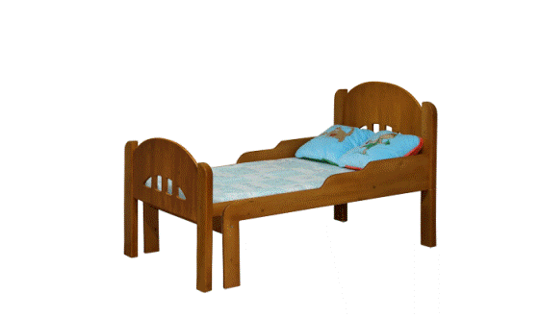

Slide 7
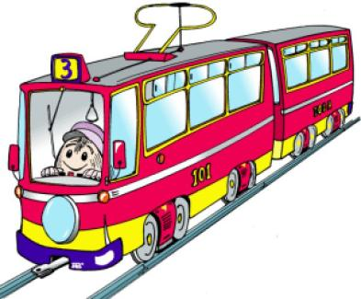
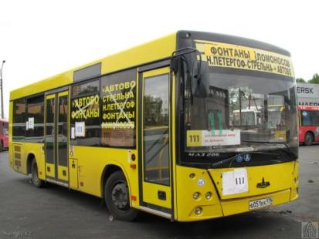
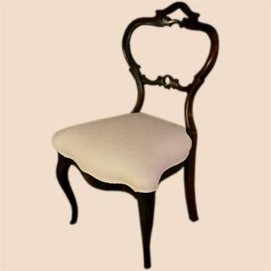

Slide 8
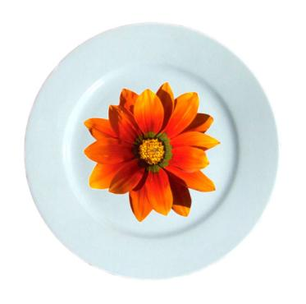
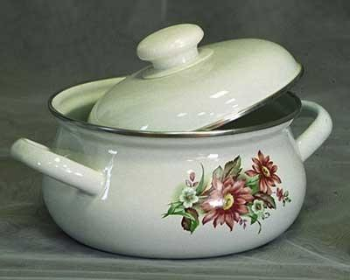
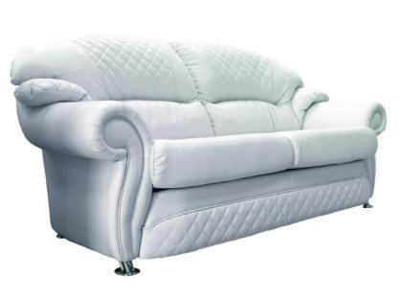

Slide 9
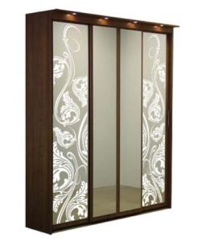



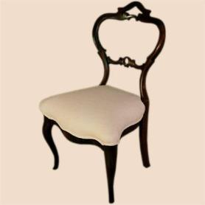
Мебель

Slide 10
Давным-давно люди жили в пещерах. Спасаясь от дождя и холода, они разжигали костры и грелись у огня. Как вы думаете, на чем отдыхали люди? (Ответы детей: на полу, на земле, на камнях)

Slide 11
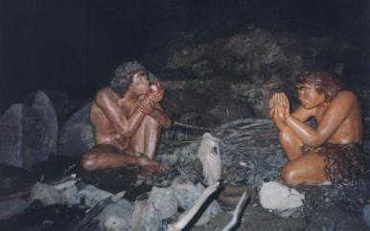
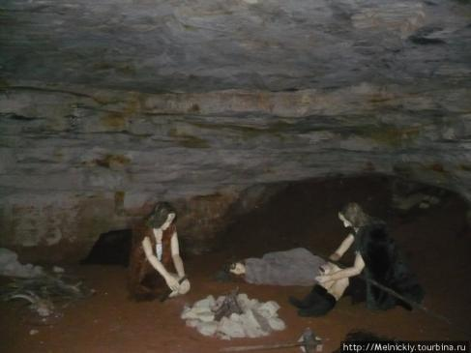
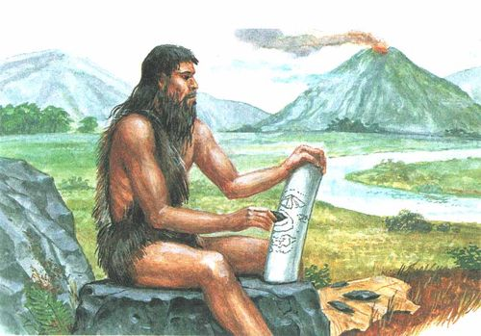

Slide 12
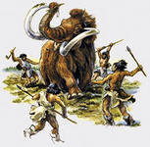
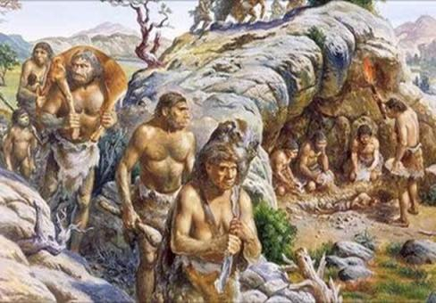
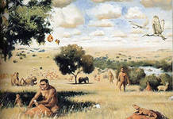
Охотники, возвращаясь с добычей сели отдохнуть на упавшее дерево.

Slide 13
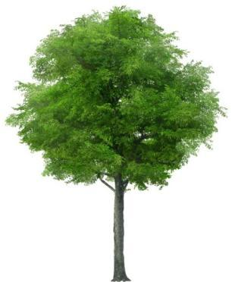
Дерево не сырое, не холодное, но все равно не удобно, дерево качается, катается, занозу можно посадить.
Вот тогда – то человек задумался из чего можно сделать мебель? Камни холодные, острые, шершавые, крепкие, дерево приятное на ощупь, теплое, крепкое, его можно построгать и оно станет гладким, в него хорошо забивается гвоздь.
Человек выбрал для изготовления мебели дерево, потому что хорошо поддается обработке.

Slide 14
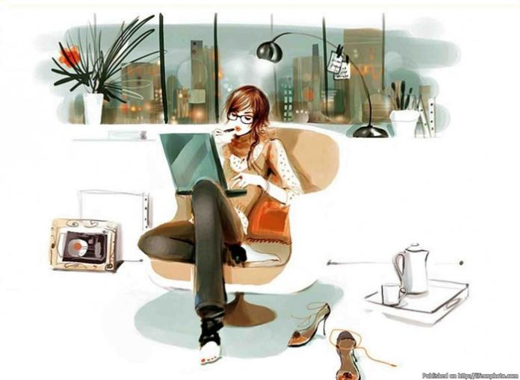
А вы знаете, люди каких профессий участвуют для изготовлении мебели?
Дизайнер придумывает мебель. Делает чертежи.

Slide 15
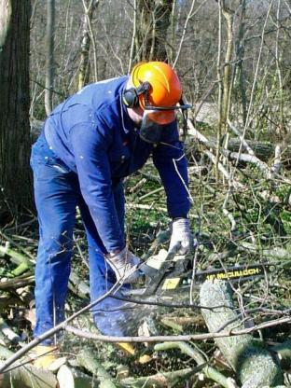
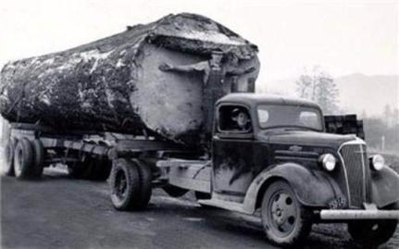
Лесорубы заготавливают бревна для изготовления мебели.

Slide 16
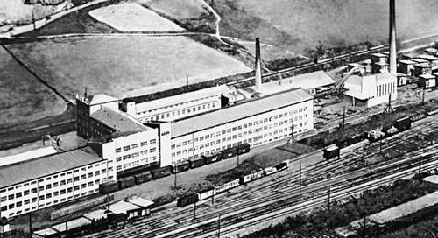
На мебельной фабрике плотники и столяры выпиливают детали и склеивают их.

Slide 17

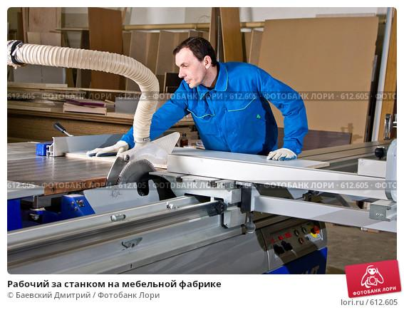
Плотник
Столяр

Slide 18
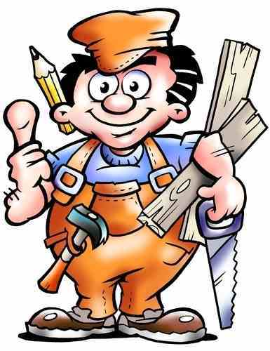
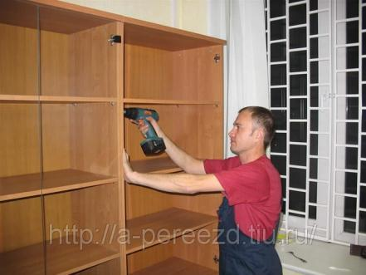
А сборщики мебели помогают качественно и быстро собрать крупногабаритную мебель.

Slide 19

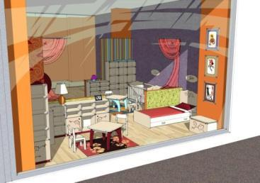
Где можно взять мебель?
Ответы детей: в магазине.

Slide 20
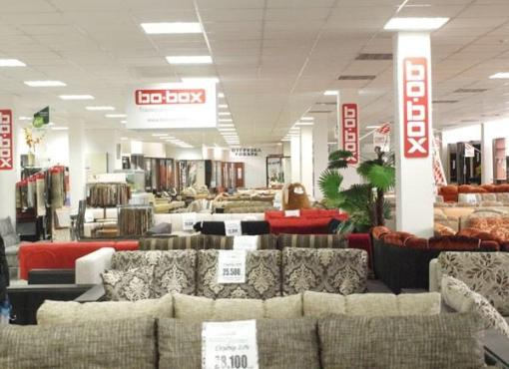
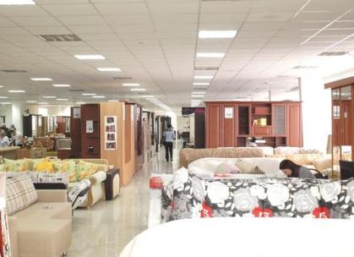
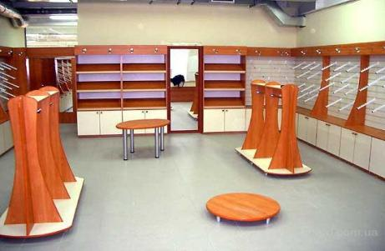
Смотрите, сколько мебели!

Slide 21
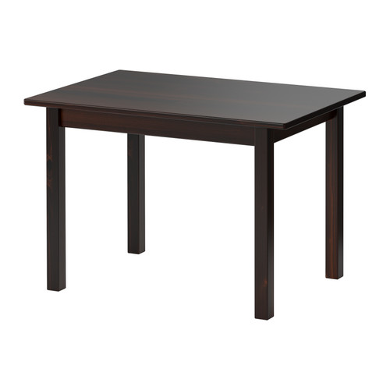
Из каких частей состоит стол?

Slide 22
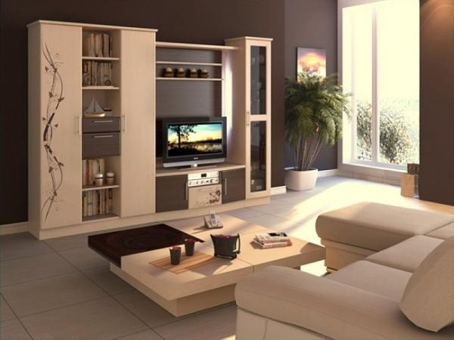
Какие комнаты есть в вашем доме? (Прихожая, гостиная, спальня, кухня, детская). Рассмотрим мебель для гостиной.

Slide 23
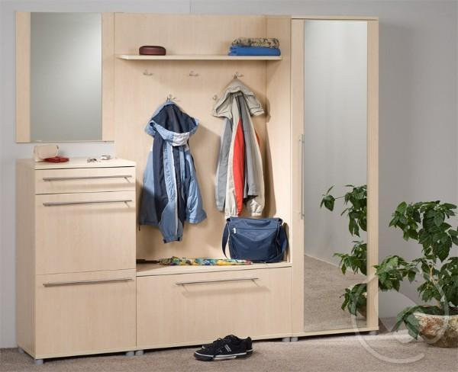
Мебель для прихожей.

Slide 24
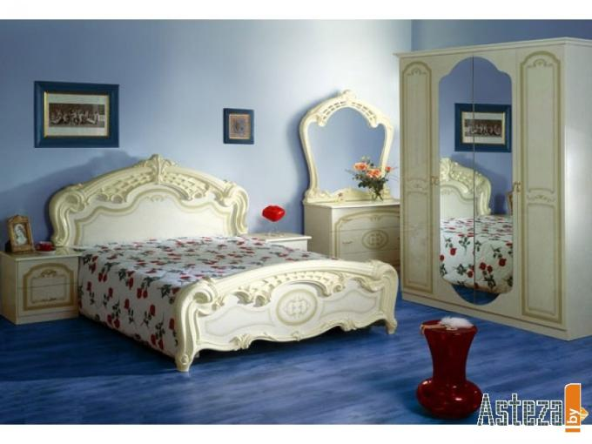
Мебель для спальни.

Slide 25
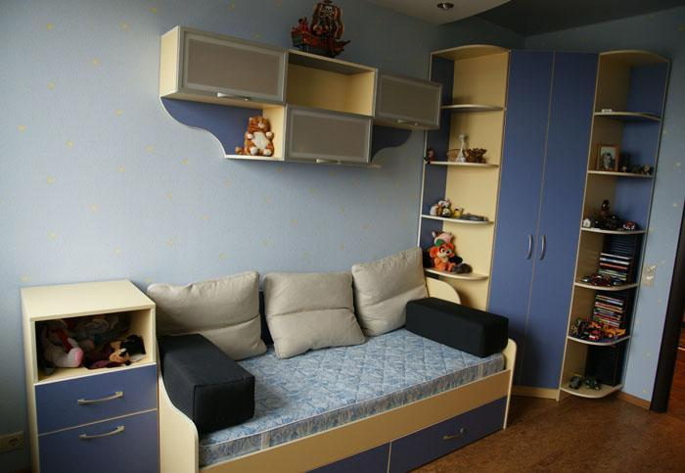
Мебель для детской комнаты

Slide 26
Мебель – это предметы, изготовленные в основном из дерева, стекла или пластмассы. Мебель может быть обтянута кожей, дерматином, тканью.

Slide 27
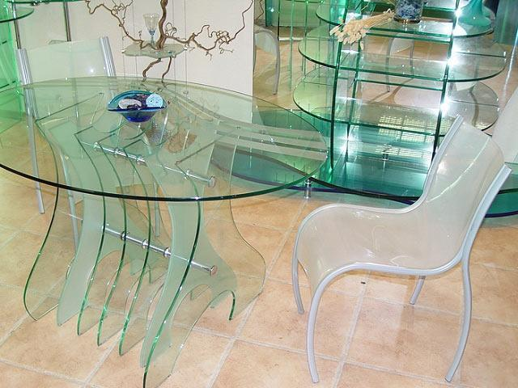
Мебель из стекла

Slide 28
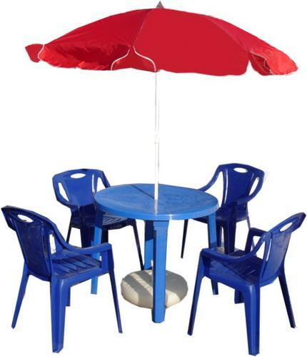
Мебель из пластмассы

Slide 29
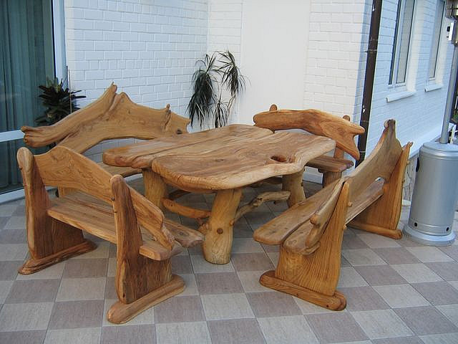
Мебель из дерева

Slide 30
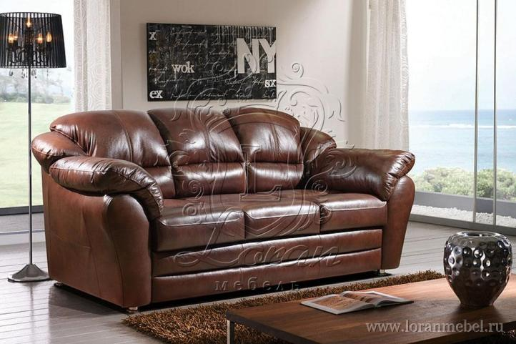
Мебель, обтянутая кожей

Slide 31
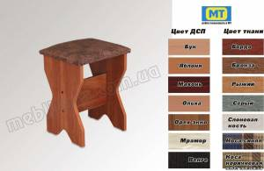
Мебель, обтянутая дерматином

Slide 32
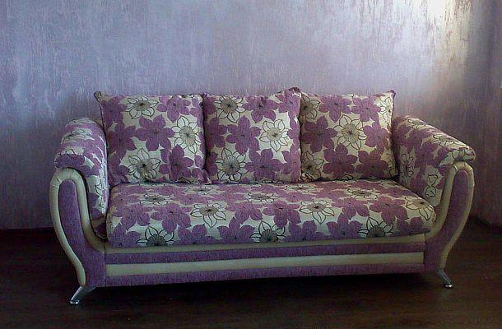
Мебель, обтянутая тканью

Slide 33
Дидактическая игра «Скажи ласково – скажи наоборот»
Шкаф – шкафчик
стул – стульчик
старое – новое
тяжелое – легкое
старинное – современное, модное
большая – маленькая.
Ребята, о чем мы сегодня с вами говорили? Что нового узнали? Какую мебель вы бы выбрали в свою квартиру?

Slide 34

Спасибо за внимание!!!

